Slide 1
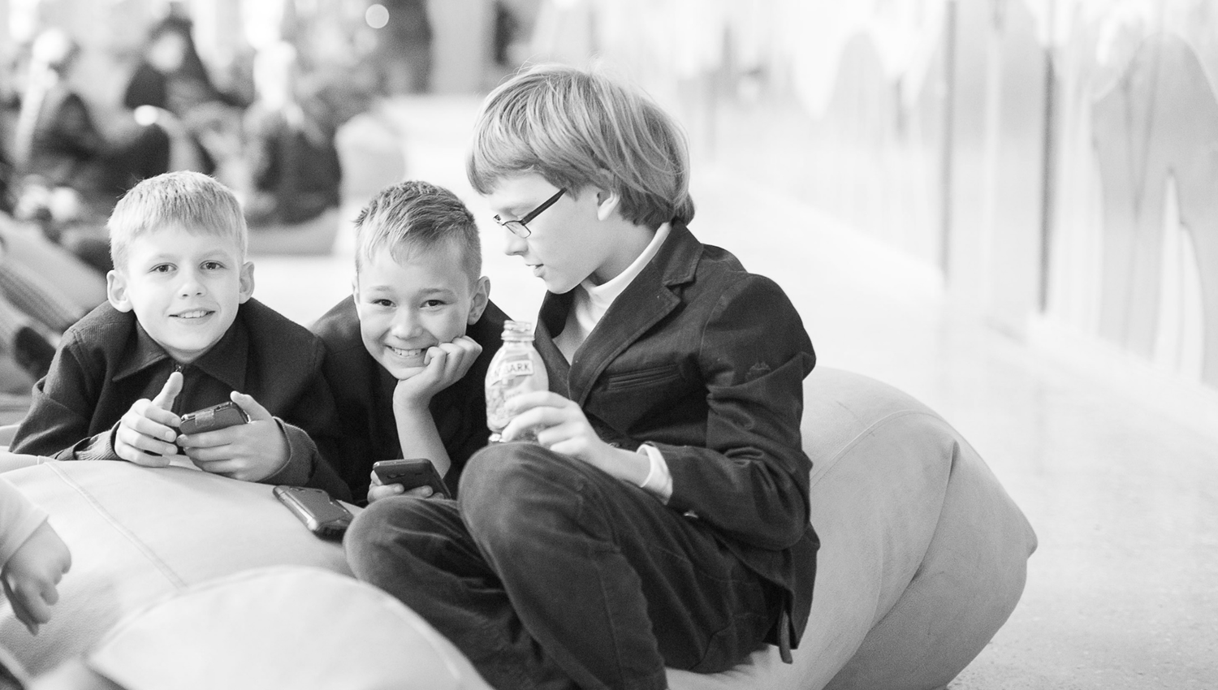
Švietimo įstatymo pakeitimo dėl įtraukties įgyvendinimo kryptys ir veiksmai 2021-2024 m.
Gražina Šeibokienė
2021-01-21

Slide 2
LIETUVOS RESPUBLIKOS ŠVIETIMO ĮSTATYMO Nr. I-1489 5, 14, 21, 29, 30, 34 IR 36 STRAIPSNIŲ PAKEITIMO IR PAPILDYMO 45¹ STRAIPSNIU ĮSTATYMAS
Priimtas Lietuvos Respublikos Seime 2020-06-30

Slide 3
Įteisinti ŠĮ pakeitimai
Laukiamas pokytis 2024 m.
Teisinės prielaidos atvirai ir teisingai, kiekvieno ugdymosi poreikius atliepiančiai mokyklai kurti
5 str. 5 d.
įtraukties švietime principas
14 str. 7 d.
daugiau kaip vieno mokytojo dalyvavimas organizuojant ugdymą
Išaugusi ugdymo kokybė
Padidėjęs psichologinis saugumas
Geresnės darbo sąlygos pedagogams
29 str. 10 d.
pripažinta netekus galios
Sumažėjęs specialiųjų mokyklų skaičius
BU mokyklų finansinis skatinimas ugdyti negalią ar SUP mokinius
Išaugusios pedagogų kompetencijos ugdyti SUP mokinius
30 str.
papildytas
ikimokyklinio ir bendrojo ugdymo mokyklose sudarytos sąlygos kurčiajam ir neprigirdinčiajam mokytis gimtosios (gestų) kalbos
Įsigaliojimas
įsigalioja visa apimtimi nuo 2024 m. rugsėjo 1 d.
pasirengimas 4 metai: 2020–2024 metai

Slide 4
Tikslinės grupės, kurias paveiks teisės akto įgyvendinimas
Vaikus/mokinius
(apie 500 000)
Savivaldybių administracijas
Vadovus
(daugiau nei 2000)
Mokyklų bendruomenes
(daugiau nei 2000)
PPT/ŠPT
Pedagogų kvalifikacijos tobulinimo centrus
Pedagogų rengimo centrus
Tėvus
Pedagoginius darbuotojus (apie 33 000)
Notes:
Tiesiogiai paveiks:
1. 5781 vaiką, kurie turi specialiųjų ugdymosi poreikių dėl įgimtų ar įgytų sutrikimų (negalių, raidos, elgesio ir (ar) emocijų sutrikimų), patiriančius mokymosi sunkumus ir sutrikimus dėl nepalankių aplinkos veiksnių (socialinių, ekonominių, kultūrinių, kalbinių ir kt.), neatpažintų gabumų, kurie šiuo metu mokosi specialiosiose mokyklose – jiems teks adaptuotis kitoje mokykloje.
2. 44 specialiųjų mokyklų vadovus, pedagoginius darbuotojus – gali tekti keisti darbo vietą.
3. Specialiųjų mokyklų mokinių tėvus – turės padėti vaikams prisitaikyti prie pakitusios mokymosi aplinkos
4. Virš 62 600 vaikų, turinčių specialiųjų ugdymosi poreikių dėl įgimtų ar įgytų sutrikimų (negalių, raidos, elgesio ir (ar) emocijų sutrikimų), patiriančius mokymosi sunkumus ir sutrikimus dėl nepalankių aplinkos veiksnių (socialinių, ekonominių, kultūrinių, kalbinių ir kt.), neatpažintų gabumų, kurie šiuo metu mokosi bendrosios paskirties mokyklose - jiems bus pritaikyta ugdymosi aplinka, užtikrintas švietimo pagalbos teikimas.
5. Visus ikimokyklinio ugdymo ir bendrojo ugdymo mokyklų mokinius (virš pusės milijono), jų tėvus - turės bendrauti, bendradarbiauti ir mokytis kartu su specialiųjų poreikių turinčiais vaikais ir jų tėvais.
6. Daugiau nei 2 000 ikimokyklinio ugdymo ir bendrojo ugdymo mokyklų vadovų, apie 33 000 pedagoginių darbuotojų, - turės kurti tinkamas aplinkas, organizuoti ir vykdyti mokymą specialių ugdymosi poreikių turintiems mokiniams. Mokytojai turės įgyti darbui su tokiais vaikais reikalingų kompetencijų, komandinio darbo gebėjimų.
Netiesiogiai paveiks:
1. Pedagogų rengimo centrų darbuotojus – rengiant pedagogų rengimo studijų programas, atsižvelgti į įtraukčiai švietime užtikrinti pedagogams keliamus reikalavimus
2. Pedagogų kvalifikacijos tobulinimo srityje dirbančius darbuotojus – rengiant kvalifikacijos tobulinimo programas, atsižvelgti į įtraukčiai švietime užtikrinti pedagogams keliamus reikalavimus.
1. 5781 vaiką, kurie turi specialiųjų ugdymosi poreikių dėl įgimtų ar įgytų sutrikimų (negalių, raidos, elgesio ir (ar) emocijų sutrikimų), patiriančius mokymosi sunkumus ir sutrikimus dėl nepalankių aplinkos veiksnių (socialinių, ekonominių, kultūrinių, kalbinių ir kt.), neatpažintų gabumų, kurie šiuo metu mokosi specialiosiose mokyklose – jiems teks adaptuotis kitoje mokykloje.
2. 44 specialiųjų mokyklų vadovus, pedagoginius darbuotojus – gali tekti keisti darbo vietą.
3. Specialiųjų mokyklų mokinių tėvus – turės padėti vaikams prisitaikyti prie pakitusios mokymosi aplinkos
4. Virš 62 600 vaikų, turinčių specialiųjų ugdymosi poreikių dėl įgimtų ar įgytų sutrikimų (negalių, raidos, elgesio ir (ar) emocijų sutrikimų), patiriančius mokymosi sunkumus ir sutrikimus dėl nepalankių aplinkos veiksnių (socialinių, ekonominių, kultūrinių, kalbinių ir kt.), neatpažintų gabumų, kurie šiuo metu mokosi bendrosios paskirties mokyklose - jiems bus pritaikyta ugdymosi aplinka, užtikrintas švietimo pagalbos teikimas.
5. Visus ikimokyklinio ugdymo ir bendrojo ugdymo mokyklų mokinius (virš pusės milijono), jų tėvus - turės bendrauti, bendradarbiauti ir mokytis kartu su specialiųjų poreikių turinčiais vaikais ir jų tėvais.
6. Daugiau nei 2 000 ikimokyklinio ugdymo ir bendrojo ugdymo mokyklų vadovų, apie 33 000 pedagoginių darbuotojų, - turės kurti tinkamas aplinkas, organizuoti ir vykdyti mokymą specialių ugdymosi poreikių turintiems mokiniams. Mokytojai turės įgyti darbui su tokiais vaikais reikalingų kompetencijų, komandinio darbo gebėjimų.
Netiesiogiai paveiks:
1. Pedagogų rengimo centrų darbuotojus – rengiant pedagogų rengimo studijų programas, atsižvelgti į įtraukčiai švietime užtikrinti pedagogams keliamus reikalavimus
2. Pedagogų kvalifikacijos tobulinimo srityje dirbančius darbuotojus – rengiant kvalifikacijos tobulinimo programas, atsižvelgti į įtraukčiai švietime užtikrinti pedagogams keliamus reikalavimus.

Slide 5
Parengiamieji darbai
Viešosios konsultacijos
Švietimo įstatymo pakeitimo dėl įtraukties įgyvendinimo krypčių išskyrimas ir veiksmų plano rengimas 2021-2024 m.

Slide 6
Parengtas įtraukties švietime plėtros 2021–2024 metų veiksmų plano projektas Siekis – pašalinti fizines, informacines, socialines kliūtis kiekvienam vaikui mokytis drauge su savo bendraamžiais jam artimiausioje ugdymo įstaigoje ir suteikti reikalingą, jo ugdymosi poreikius atliepiančią pagalbą

Slide 7
Įtraukties plėtros kryptys
Stiprinti teigiamas visuomenės ir švietimo bendruomenės nuostatas į įtrauktį švietime
Didinti švietimo pagalbos prieinamumą
Gerinti pedagogų ir švietimo pagalbos specialistų pasirengimą įtraukčiai švietime
Pritaikyti mokyklų aplinkas ir ugdymo procesus įvairių ugdymosi poreikių turintiems mokiniams
Kurti įtraukties švietime įsivertinimo ir stebėsenos sistemą
Notes:
Įgyvendinimui preliminariai reikalinga papildomai 173 265 tūkst. eurų (iš jų: 2021 m. –28 779 tūkst. Eur. 2022 m. – 48 162 tūkst. Eur., 2023 m. – 48 162 tūkst. Eur.), 2024 m. – 48 162 tūkst. Eur

Slide 8
Stiprinti teigiamas visuomenės ir švietimo bendruomenės nuostatas į įtrauktį švietime
Planuojami veiksmai:
Informacinė kampanija;
Forumai, diskusijos, viešosios konsultacijos, stovyklos, mokymai, šalies mastu ir savivaldybėse įtraukiant ekspertus, tėvus, mokyklų bendruomenes, vaikus ir jaunimą, nevyriausybinį sektorių;
Visuomenės ir tėvų, auginančių SUP turinčius vaikus nuomonės apie įtrauktį švietime apklausos

Slide 9
Didinti švietimo pagalbos prieinamumą
Planuojami veiksmai:
Esamo švietimo pagalbos teikimo modelio ekspertizė
Regioninio švietimo pagalbos teikimo modelio parengimas ir įdiegimas
Metodinių konsultacinių centrų teikiamų paslaugų išplėtojimas
Pedagoginiam, psichologiniam vertinimui reikalingų instrumentų atnaujinimas, trūkstamų parengimas, įsigijimas, įdiegimas praktikoje
Švietimo pagalbos teikimą, švietimo pagalbos specialistų darbo sąlygas, atlyginimus reglamentuojančių teisės aktų peržiūrėjimas ir atnaujinimas

Slide 10
Gerinti pedagogų ir švietimo pagalbos specialistų pasirengimą įtraukčiai švietime
Planuojami veiksmai:
Gerinti pedagogų rengimą tikslinant reikalavimus studijų programų rengimui
Turintiems pedagogo kvalifikaciją sudaryti sąlygas įgyti kitą pedagoginę specializaciją (specialiojo pedagogo, logopedo ar pan.)
Psichologams, neįgijusiems magistrantūros studijų metu vaikų konsultavimo, individualių ugdymosi poreikių vertinimo, ugdymo pritaikymo kompetencijų sudaryti sąlygas jas įgyti
Mobilios metodinės konsultacinės pagalbos teikimas mokykloms esant sudėtingiems įtraukties atvejams
Metodinės pagalbos rinkinių mokykloms parengimas

Slide 11
Pritaikyti mokyklų aplinkas ir ugdymo procesus įvairių ugdymosi poreikių turintiems mokiniams
Planuojami veiksmai:
Mokyklų aprūpinimas specialiosiomis ugdymo ir techninės pagalbos priemonėmis
Parengtos metodinės rekomendacijos dėl tinkamų sąlygų sukūrimo, ugdymo organizavimo pritaikymo mokiniams, turintiems individualių ugdymosi poreikių dėl įvairiapusių raidos, regos, klausos, intelekto ir kt. negalių
Įtraukiųjų grupių, klasių steigimas bendrosios paskirties mokyklose
Profesinio mokymo programų, modulių pritaikymas specialiųjų ugdymosi poreikių turintiems moksleiviams

Slide 12
Kurti įtraukties švietime įsivertinimo ir stebėsenos sistemą
Planuojami veiksmai:
Parengti ir įdiegti įtraukties švietime įsivertinimo instrumentus mokykloms
Atlikti trumpalaikius LMT finansuojamus tyrimus
Sukurta įtraukties plano įgyvendinimo koordinavimo ir stebėsenos grupė

Slide 13
Siekiamas rezultatas 2024 m. – mokykla kiekvienam
80 %
50 % pasieks 3 PISA lygį
0,4% proc
80 %
Pritaikytos mokyklos
Pagėrės mokymosi pasiekimai
Sumažės atskirtis
Švietimo
pagalba atlieps poreikius

Slide 14
Galimi finansiniai šaltiniai
VB lėšos
Ekonomikos skatinimo DNR planas
2014-2020 m. ES SF lėšos
2021-2027 m. ES SF lėšos
Savivaldybių biudžetų lėšos
Ekonomikos gaivinimo ir atsparumo didinimo priemonės (angl. Recovery and Resilience Facility) RRF lėšos

Slide 15
Planuojami pokyčiai 2021 m. (+13 779 tūkst. Eur)
Nuo 2021 m. sausio 1 d. įsteigti 285 papildomas mokytojų padėjėjų pareigybes (biudžeto projekte papildomai numatyta 3 685 tūkst. Eur)
Nuo 2021 m. rugsėjo 1 d. Panaikinti švietimo pagalbos pedagoginių darbuotojų darbo užmokesčio atotrūkį nuo mokytojų darbo užmokesčio ir įsteigti papildomas švietimo pagalbos specialistų pareigybes (biudžeto projekte papildomai numatyta 10 094 tūkst. Eur):
atlyginimai padidėtų vidutiniškai 18,5 proc. (atskiroms pareigybėms skirtingai – nuo 10 iki 25 proc.)
dėl konkrečių darbo apmokėjimo sąlygų pakeitimų būtų tariamasi su socialiniais partneriais
būtų įsteigta iki 760 pareigybių (atsižvelgiant į specialistų pasiūlą)
Notes:
Nuo 2024 m. rugsėjo 1 d. įsigaliojančiame Švietimo įstatymo pakeitimo dėl įtraukties įstatyme vietoje šiuo metu vartojamos pareigybės mokytojo padėjėjas yra įteisinama pareigybė - mokinio padėjėjas

